Slide 1
Упреждающая детоксикация при остром послеоперационном повреждении у больных сепсисом на фоне панкреонекроза.
Институт неотложной и восстановительной хирургии им. В.К. Гусака
Шано В.П., д.мед.н., профессор
Демчук О.В., к.мед.н., Гуменюк И.В., к.мед.н.
Донецк - 2018г

Slide 2
Частота острого послеоперационного почечного повреждения
Абдоминальная хирургия – 23%
Кардиохирургия – 52%
Ангиохирургия – 47,3%
Торакальная хирургия – 27%
Летальность при ОППП в 2-10 раз выше, чем без неё.
G. Waganer, 2010; Bellomo 2007; Marshall M., 2007; Ермоленко Р.М., Николаев А.Ю., 2010; Колесник М.О., 2009; Клинические рекомендации 2014.

Slide 3
Современная парадигма острого послеоперационного почечного повреждения
Этиологический фактор ОППП.
Ответ на «хирургический» и «нейроэндокринный» стресс на клеточно-микроциркуляторном уровне в рамках теоррии «параллельного ущерба».
Jonson B., 2016; Mainicio D., 2017; Joandis D., 2017; Conword S., 2010; В.К. Козлов, 2016; В.Ф. Саенко, 2005

Slide 4
Современная парадигма острого послеоперационного почечного повреждения
Пусковой механизм ОППП –
деструкция ткани поджелудочной железы под влиянием ферментов (трипсин, фосфолипаза Н2, катапсин, низкомолекулярные ферменты).
LPS- индуцированный - синдром системного воспалительного ответа с репрограмированием лейкоцитов, лимфоцитов, моноцитов.

Slide 5
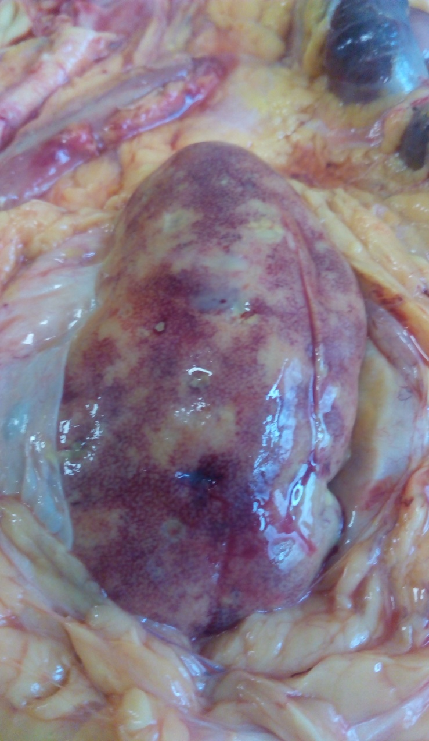
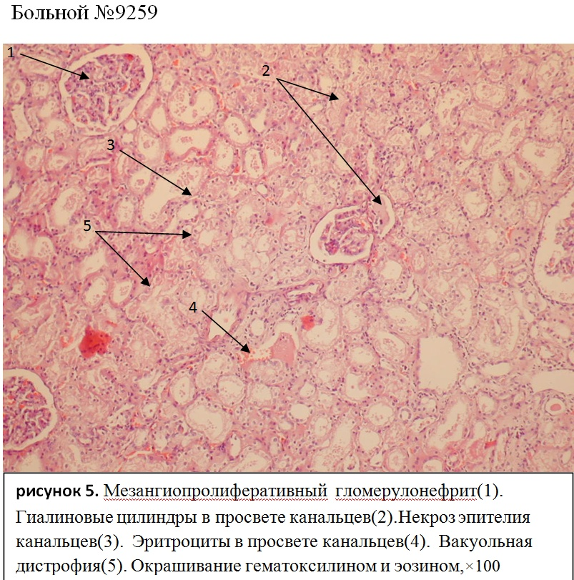
Морфологический эквивалент ОППП при панкретогенном сепсисе

Slide 6
Типовой морфологический эквивалент ОППП
Тубулярный некроз
Расширение проксимальных и дистальных канальцев
Интерстициальный отёк
Воспалительная инфильтрация
Венозное полнокровие, гемосидероз, эритроциты в просвете канальцев

Slide 7
Число нефротоких продуктов достигает 80-100 наименований
Лактат и продукты его распада 171.000 Да
Пируват 64.000 Да
Молекулы sJCAM, sVCAM 55.000 Да
Про и антивоспалительные цитокины 17.000 – 45.000 Да

Slide 8
Проблема заместительной почечной терапии
59-80% ЛЕТАЛЬНОСТЬ 57-80%
ДИАЛИЗ БЕЗ ДИАЛИЗА
«Призма», «MARS»,
«Прометей»,
«Аквариус», «Genius»
Колесников С.В., Борисов А.С.; 2013, 2014; Миронов П.И., 2009; Низовцев Н.В., 2014; Chertow G.M., 2005; Coca S at al, 2009; Kellum J., Roncol C, 2010.

Slide 9
Стоимость заместительной почечной терапии у больных в критическом состоянии
Стоимость $
2 ОРИТ в США
2000-2001 г.г. ретроспективно
161 пациента ОПН ЗПТ
84-CRRT
77-IHD
Rauf AA, et al. Intensive Care Med. 2008

Slide 11
Общепринятая заместительная почечная терапия оказалась малоэффективной не только включая гемодиализ, но и при комбинированной детоксикации.
При этом следует указать на то, что это лечение поглощает не менее 60% бюджета отделения, что делает малодоступным, когда возникает необходимость приобретения диализаторов, колонок и других приспособлений оценивающихся в сотни, а то и тысячи УЕ-нотов.

Slide 12
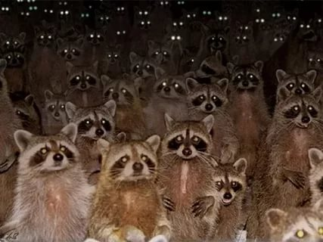

Slide 13
Проблема заместительной почечной терапии
Диагностика.
«Слепой креатинин» – нет линейной зависимости между содержанием в крови, выведением и скоростью клубочковой фильтрации;
Почечные тропонины – альтернатива:
цистатин С, NGLA, КИМ – 1, ИЛ – 18 отражают функцию проксимальных канальцев за 24-48 часов до повышения уровня креатинина

Slide 14
Альтернатива биохимическим маркерам оценки функции почек-кровоток
Допплерография- показатели почечного кровотока
Пиковая систолическая скорость кровотока (Vps)
Пиковая диастолическая скорость кровотока (Ved)
Индекс резистентности (RI)
Почечные тропонины:
NGAL
Интерлейкин-18
Цистатин С
КИМ-1

Slide 15
Некоторые показатели почечной функции с плазмаферезом и без плазмафереза в сравнении с контролем

Slide 16
Идеология профилактики ОППП
До операции.
Определение степени риска ОППП с учётом сопутствующих заболеваний и биохимических маркеров сепсиса и панкреонекроза.

Slide 17
Идеология профилактики ОППП
Во время операции.
Выбор способа обезболивания с учётом ренопротекции: комбинированное обезболивание – внутривенная анестезия с ИВЛ + эпидуральная анестезия, обеспечивающая по показателям Vps и Ved- систолической и диастолической скоростям кровотока основной артерии и её сегментов и индекса резистентности в пределах 35, в сравнении с обезболиванием без блокады IR±54

Slide 18
Идеология профилактики ОППП
После операции – проведение раннего, в течении первых 6 часов, а в последущем через 1 сутки, 3 сутки дискретного плазмафереза.
Показания к плазмаферезу основываются на современных представлениях о ренопротекции при удалении или устранении критической концентрации патологических для этого вида ОППП высокомолекулярных соеденений включая цитокины, молекулы клеточной и внеклеточной адгезии, продукты окислительного стресса и LPS

Slide 19
Показания к проведению плазмафереза
Диурез < 400 мл/6 часов
СКФ < 60 мл/мин
Мочевина > 12 ммоль/л
Креатинин > 120 мкмоль/л
Клиренс креатинина < 20 мл/мин
ВЕ < -5,5 ммоль/л
Тест с фуросемидом – диурез < 40 мл/ч
Тест с манитолом – диурез < 40 мл/ч
рН < 7,3
Лейкоциты > 12 г/л
ЛИИ > 10
Прокальциотонин > 2 нг/л
Шкала Ranson > 6
Шкала Baltazar > 6

